Slide 1
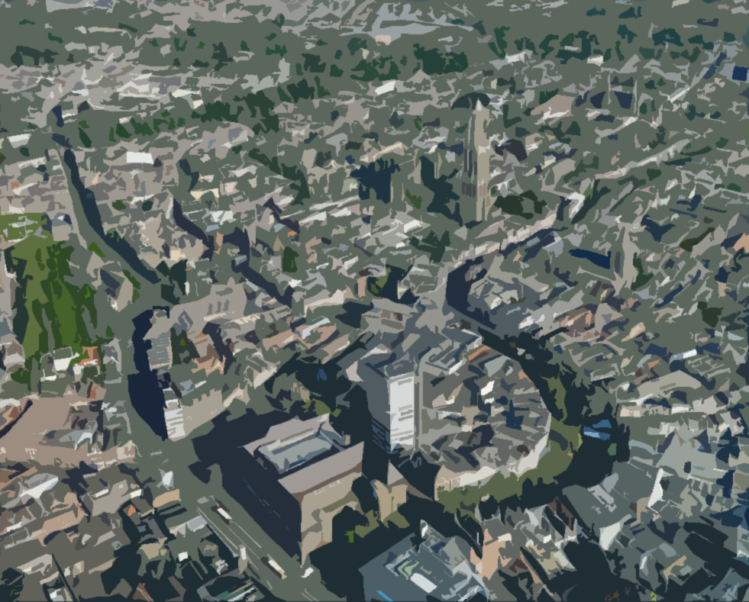
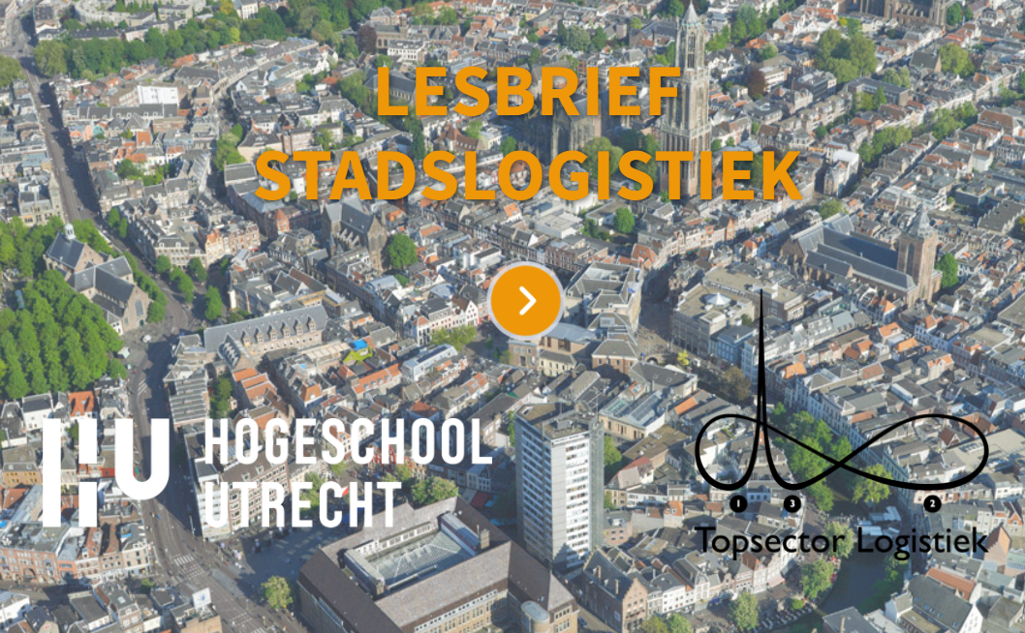
toelichting op lesbrief stadslogistiek
log in op: https://slimmeleermiddelen.nl/

Slide 2
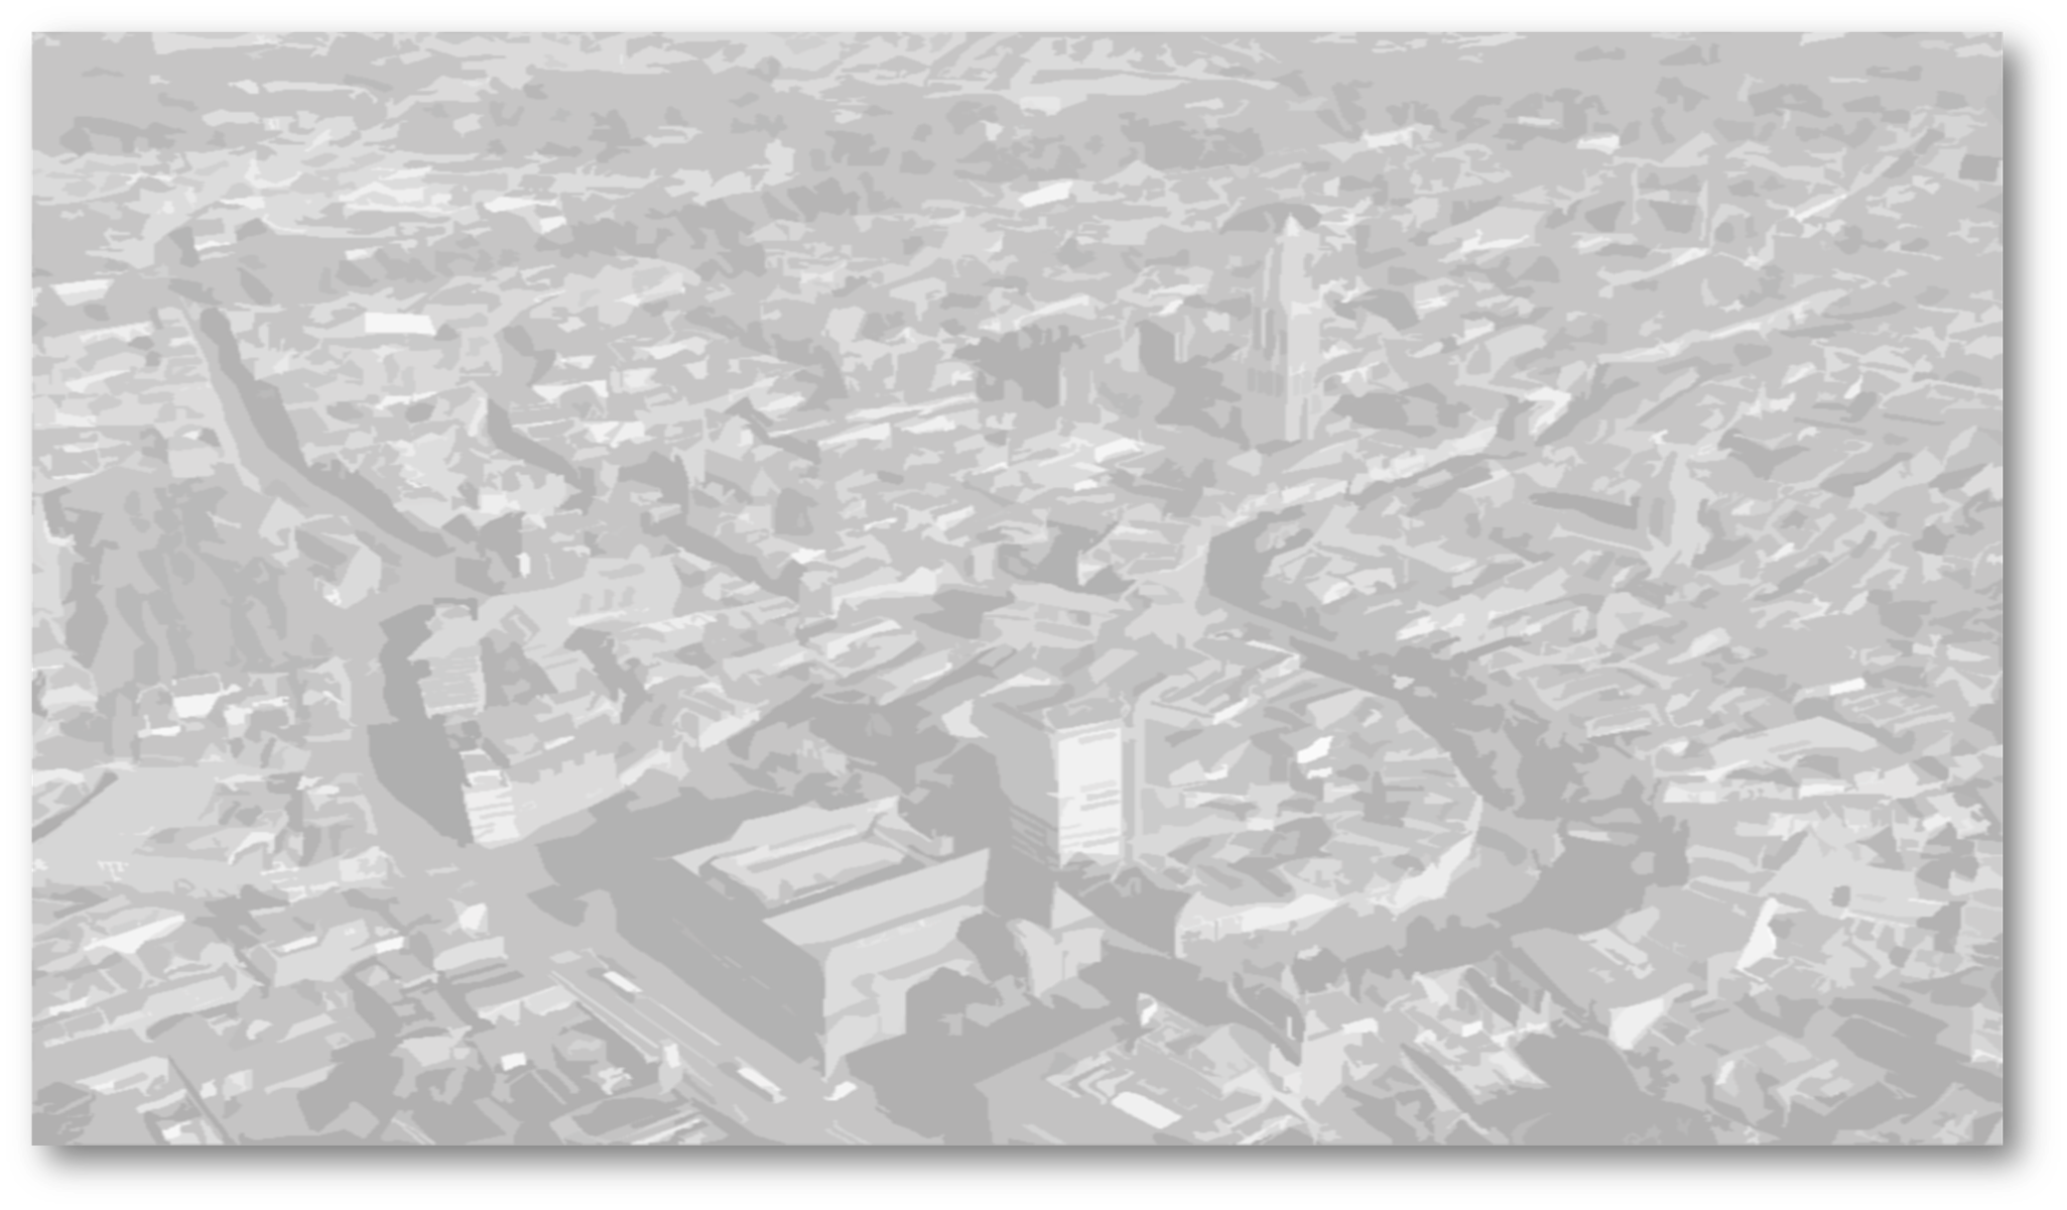
 | LESBRIEF STADSLOGISTIEK | LEERDOELEN | UITWERKING
 | INHOUD | LEERDOELEN Kennis van: | UITWERKING
Module 1 | Stress in de stad | Impact stadslogistiek | ruimtebeslag (congestie) veiligheid/ongevallen/schade milieuhinder
Module 2 | Wie, Wat, Waar? | Segmenten stadslogistiek | ontvangers leveringswijzen goederen Transportmiddelen
Module 3 | Fout Verleden… | Historie achtergrond stadslogistiek | ruimtelijke patronen ruimtelijke processen verdichting
Module 4 | Regel het! | Ontwikkelingen stadslogistiek | Stakeholders Trade-offs organisaties Optimalisatie belangen
leren = van losse termen naar begrippen
Zie ook Kennisclips en Kennisbank

Slide 3
STADSLOGISTIEK
Omschrijving en afbakening onderwerp
Stadslogistiek gaat over het goederenvervoer in de (binnen)stad
Bijvoorbeeld de bevoorrading van winkels en horeca.
Kern vakinhoud
Specifiek gebied
Metropool
Grote stad
Kleine stad

Slide 4
STADSLOGISTIEK
Introductie stadslogistiek
RETOUREN/AFVAL
HORECA
INSTELLINGEN
KANTOREN
WINKELS
BOUW
PAKKETTEN
Inhoud:
Kennismaking met de participerende partijen (zie verder: ‘ontvangers’)
Wat is de beeldvorming rondom stadlogistiek?
Lesbrief stadslogistiek
1. “Stress in de stad”

Slide 6
STADSLOGISTIEK
Segmentering stadslogistiek
RETOUREN/AFVAL
HORECA
INSTELLINGEN
KANTOREN
WINKELS
BOUW
PAKKETTEN
Inhoud: (wijzigende) kenmerken van
ontvangers
leveringswijzen
goederen
(en dus)
transportmiddelen
‘Ontvangers’ in de stad krijgen allerlei goederen op een bepaalde manier aangeleverd.
“klantwaarde”
Vers, Vlug, Volledig, Voorspelbaar, Veilig, Voordelig
Verken de stadslogistiek
1. “Stress in de stad”
2. “Wie, wat, waar”

Slide 7
‘Impact logistiek op de stad ‘
Inhoud: (wijzigende) problemen met
ruimtebeslag (congestie/tijdsverlies)
veiligheid/ongevallen/schade
geluidshinder
luchtkwaliteit (fijnstof, PM10; CO2; NOx…)
Problemen
vol, veel, vies, vervelend, gevaarlijk
Vraagstukken
Lesbrief Stadslogistiek
1. “Stress in de stad”
2. “Wie, wat, waar”

Slide 9
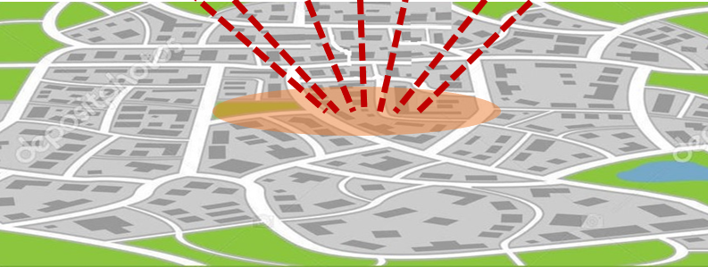
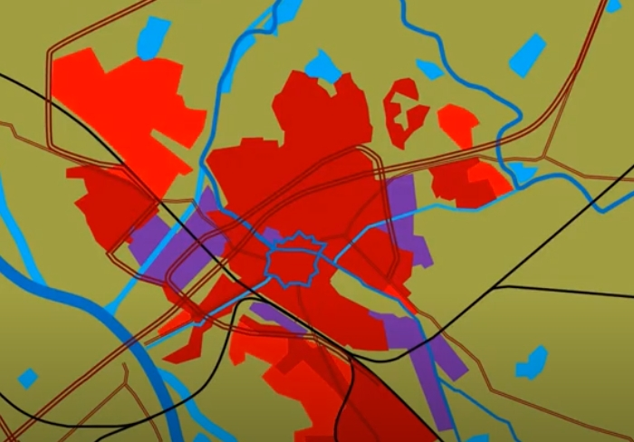
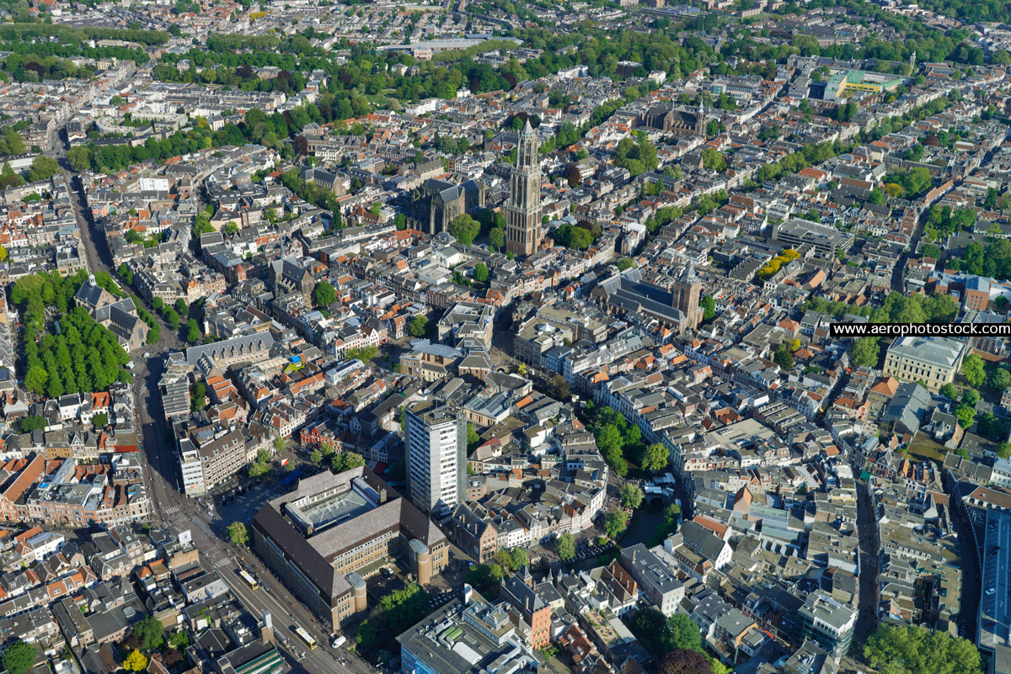
STADSLOGISTIEK
‘historie/achtergrond stadslogistiek ‘
Inhoud: kenmerken ruimte binnenstad
Logistieke activiteiten
transport, opslag en handling
door en voor allerlei partijen
stedelijke ruimtelijke interactie
Ruimtelijke ontwikkelingen
diverse, unieke, complexe ruimtelijke patronen door de tijd heen
stedelijke ruimtelijke structuur
Fysieke werkelijkheid
stedelijke vorm en grondgebruik
Lesbrief Stadslogistiek
3. “Fout Verleden”

Slide 10
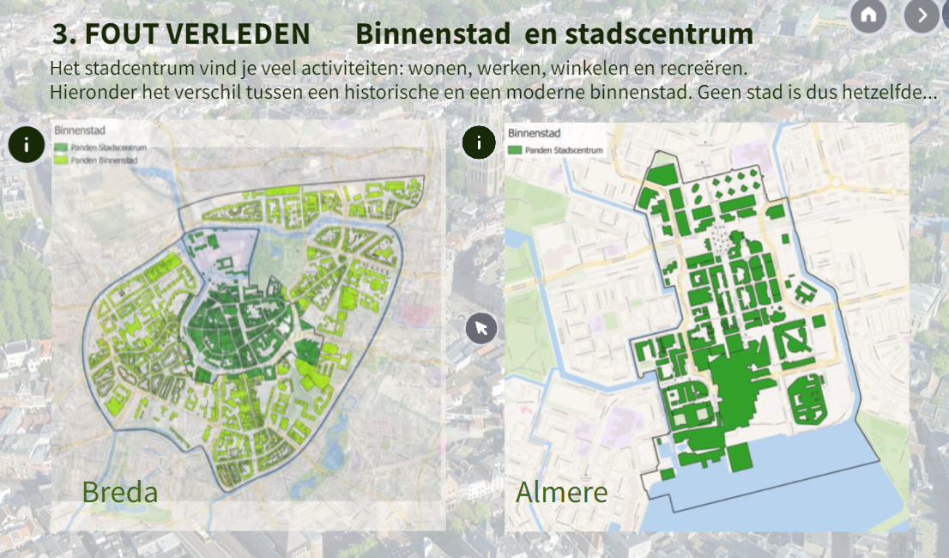

Slide 11
STADSLOGISTIEK
Ontwikkelingen stadslogistiek
WINKELS
BOUW
PAKKETTEN
Inhoud: kenmerken oplossingen voor
ruimte(beslag)
veiligheid/ongevallen
geluidshinder
luchtkwaliteit (PM10; CO2; Nox)
belanghebbenden / actoren / ‘stakeholders’
Kenmerken van rol, taak en functie van belanghebbenden
problemen
vraagstukken
“Trade-offs”
Flexibel is duurder
Beter is duurder
Sneller is duurder
….. is duurder
“klantwaarde”
Lesbrief Stadslogistiek
4. “Regel het!”

Slide 13
STADSLOGISTIEK
WINKELS
BOUW
PAKKETTEN
Ontwikkelingen stadslogistiek
voorraad
planning
Inhoud: kenmerken theorie logistiek
transportplanning
handling
Belang eigen organisatie optimaliseren of
belang stakeholders optimaliseren
belanghebbenden / actoren / ‘stakeholders’
Kenmerken van rol, taak en functie van belanghebbenden
problemen
vraagstukken
“Innovatie”
Andere aanpak of techniek genereert meer klantwaarde en geld
“klantwaarde”
lesbrief Stadslogistiek
4. “Regel het!” (o.a. Bouwhub)

Slide 14
